Slide 1
ГБУЗ СОКБ им. В.Д. Середавина Перинатальный центр
Особенности психологического состояния среднего и младшего медицинского персонала при работе с ВИЧ-инфицированными больными.
Выполнила:
Медицинская сестра-анестезист отделения анестезиологии-реанимации
Умарова Гюзяль Ильдаровна
г. Самара, 2017

Slide 2
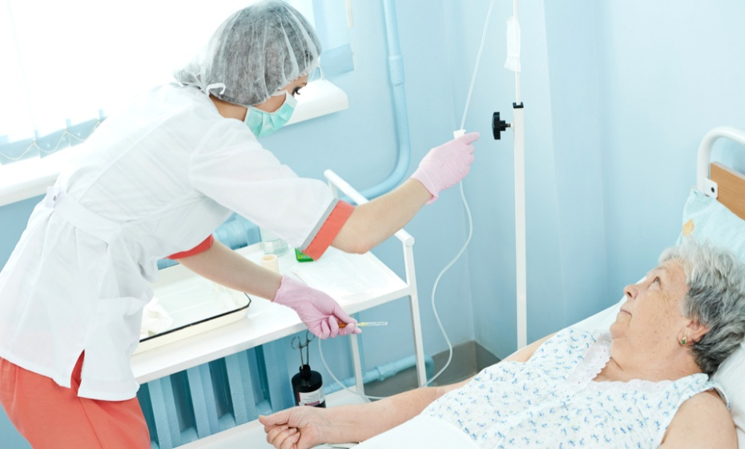
СПИД или синдром приобретенного иммунодефицита является тяжелым инфекционным заболеванием, которое вызывает вирус иммунодефицита человека – ВИЧ, поражающий клетки иммунной системы. Человек, инфицированный ВИЧ, становится уязвимым для любой инфекции, обычные микроорганизмы для него смертельны, в результате чего организм склонен к поражению редкими заболеваниями.

Slide 3
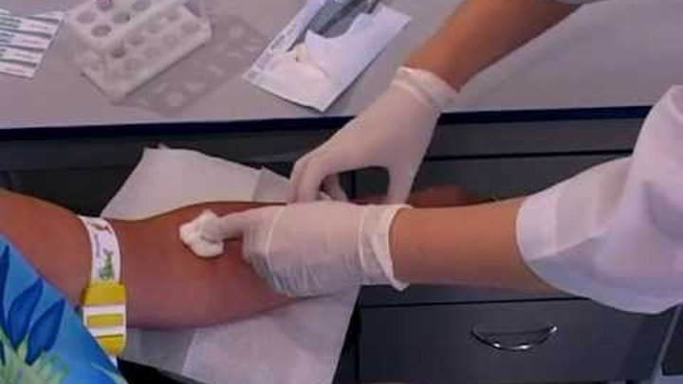
Актуальность темы
Обусловлена социально-психологической спецификой профессиональной деятельности медицинского персонала, работающего с ВИЧ-инфицированными пациентами.

Slide 4
Источник ВИЧ-инфекции
Источником ВИЧ-инфекции являются люди, инфицированные ВИЧ на любой стадии заболевания, в том числе в инкубационном периоде.

Slide 5
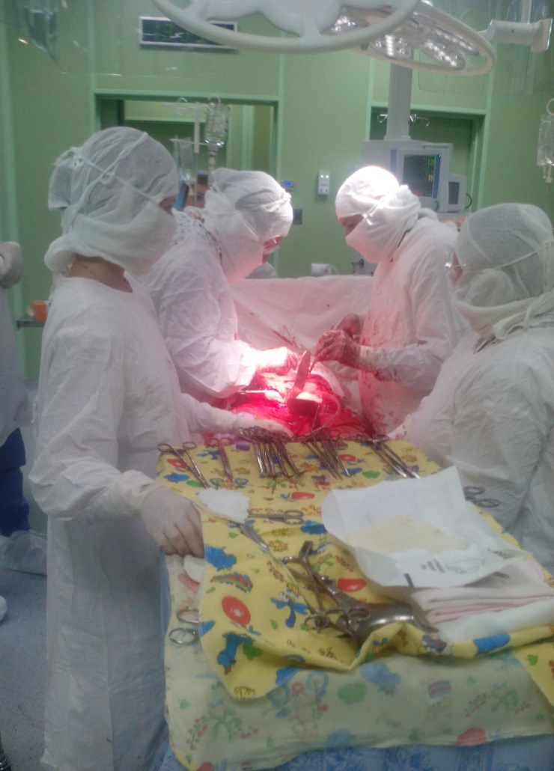
Психологические особенности медицинского персонала, работающего с ВИЧ-инфицированными пациентами
Сотрудники «тяжелых» отделений в большей степени, чем персонал соматических отделений, подвергаются хроническому стрессу в результате негативных психических переживаний, интенсивных межличностных взаимодействий, напряженности и сложности труда. В итоге происходит постепенное формирование синдрома эмоционального выгорания, который сопровождается психической и физической усталостью, безразличием к работе, снижением качества оказания медицинской помощи, негативным и даже циничным отношением к пациентам.

Slide 6
Синдром эмоционального выгорания характеризуется
физические симптомы
эмоциональные симптомы
поведенческие симптомы
интеллектуальное состояние
социальные симптомы

Slide 7
Основными причинами усталости и нервозности являются:
превышение нормативного числа пациентов
большой объем канцелярско-оформительской работы
низкая техническая оснащенность рабочего мест

Slide 9
Благодарю за внимание

